Slide 1
6.BÖLÜM KÜMELEME

Slide 2
İÇERİK
6.1. Kümeleme Çözümlemesi
6.2. Uzaklık Ölçüleri
6.2.1. Öklit Uzaklığı
6.2.2. Manhattan Uzaklığı
6.2.3. Minkowski Uzaklığı
6.3. Hiyerarşik Kümeleme
6.3.1. En Yakın Komşu Algoritması
6.3.2. En Uzak Komşu Algoritması
6.4. Hiyerarşik Olmayan Kümeleme
6.4.1. k-Ortalamalar Yöntemi

Slide 3
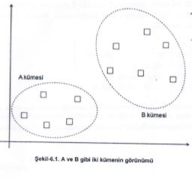
KÜMELEME
Kümeleme birbirlerine benzeyen veri parçalarını ayırma işlemidir ve küme
yöntemlerinin çoğu veri arasındaki uzaklıkları kullanır.
6.1.KÜMELEME ÇÖZÜMLEMESİ
Kümeleme Çözümlemesi, verilerin birbirleriyle benzer alt kümelere ayırma
işlemidir.Çok sayıda kümeleme yöntemi kullanılmaktadır.Bu yöntemler
değişkenler arasındaki benzerliklerden ya da farklılıklardan yararlanarak
kümeyi alt kümelere ayırmakta kullanılmaktadır.

Slide 4
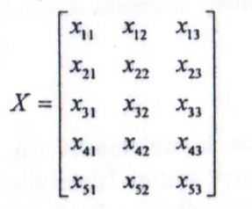
6.2.UZAKLIK ÖLÇÜLERİ
Kümeleme yöntemlerinin çoğu gözlem değerleri arasındaki uzaklıkların hesaplanması esasına dayanmaktadır.O nedenle iki nokta arasındaki uzaklığı hesaplayan bağıntılara gereksinim vardır.
Çeşitli değişkenlerden oluşan gözlem değerlerini bir X matrisi biçiminde gösterebiliriz.Örneğin üç değişken 5 gözlemden oluşan matris aşağıdaki gibi ifade edilebilir:
X₁₁,x₁₂,x₁₃ 1.gözlem noktasının konumu
X₂₁,x₂₂,x₂₃ 2.gözlem noktasının konumu
Bu iki nokta arasındaki uzaklık d(1,2) şeklinde ifade edilir.

Slide 5
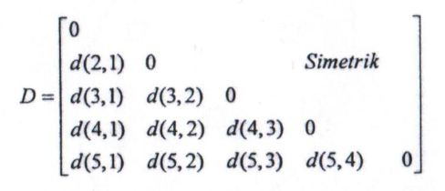
X matrisinin her bir satırının diğerine olan uzaklığı d(i,j) olarak ifade edilecek olursa, simetrik D uzaklıklar matrisi şu şekilde yazılabilir:
Yukarıdaki matirisin üst kısmı alt kısmının simetriği olduğundan ayrıca yazılmamıştır.Bu durumda d(i,j)=d(j,i) olduğu kabul edilir.
Kümelene çözümlemelerinde birçok uzaklık bağıntısı kullanılabilmektedir.Bu bölümde Öklit,Manhattan ve Minkowski uzaklıklarına değineceğiz.

Slide 6
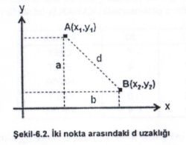

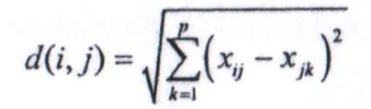
6.2.1. ÖKLİT UZAKLIĞI
A ve B noktası arasındaki Öklit uzaklığı aşağıdaki gibidir:
Bu bağıntı genelleştirilecek olursa i ve j noktaları için şu şekilde bir bağıntıya ulaşılır:

Slide 7
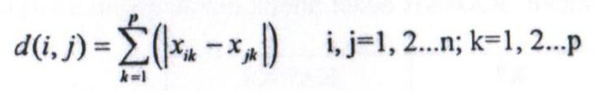
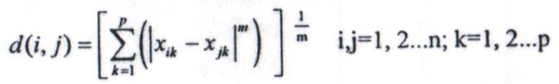
6.2.2. MANHATTAN UZAKLIĞI
Manhattan uzaklığı, gözlemler arasındaki mutlak uzaklıkların toplamı alınarak hesaplanır
p sayıda değişken göz önüne alınarak gözlem değerleri arasındaki uzaklığın hesaplanması söz konusu ise Minkowski uzaklık bağıntısı kullanılabilir.
6.2.3. MİNKOWSKİ UZAKLIĞI

Slide 8

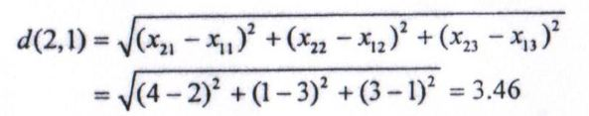
Örnek
A,B ve C gibi üç değişkenden oluşan aşağıdaki gözlemleri göz önüne alalım.Bu gözlem noktalarının her birinin birbirine olan uzaklığını farklı uzaklık ölçüleriyle elde etmek istiyoruz.
Öklit Uzaklığı:
Burada yer alan üç değişken için, i ve j gözlem noktaları ve p=3 olmak üzere Öklit uzaklık bağıntısını şu şekilde tanımlayabiliriz:
İkinci gözlem ile birinci gözlem arasındaki uzaklık şu şekilde hesaplanır:
Gözlem | A | B | C
1 | 2 | 3 | 1
2 | 4 | 1 | 3
3 | 5 | 7 | 3
4 | 4 | 8 | 2
5 | 3 | 9 | 5

Slide 9
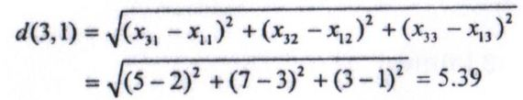
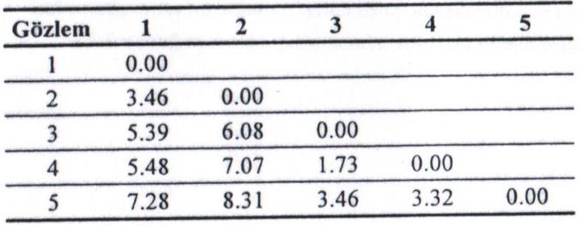
Üçüncü gözlem ile ikinci gözlem arasındaki uzaklık şu şekilde hesaplanır:
Herbir gözlem arasındaki Öklit uzaklıkları hesaplandığında aşağıdaki sonuçlar elde edilir:

Slide 10



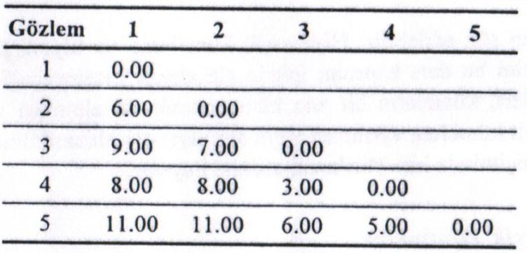
Manhattan Uzaklığı
Örnekteki veriler kullanılarak 3 değişken için Manhattan uzaklığı aşağıdaki gibi hesaplanır:
İkinci gözlem ile birinci gözlem arasındaki Manhattan uzaklığı aşağıdaki gibidir:
Üçüncü gözlem ile ikinci gözlem arasındaki Manhattan uzaklığı aşağıdaki gibidir:
Tüm gözlemlerin birbirlerine olan uzaklıkları hesaplandığında aşağıdaki sonuçlar elde edilir:

Slide 11

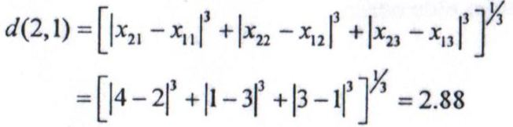
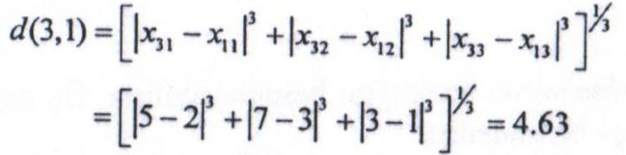
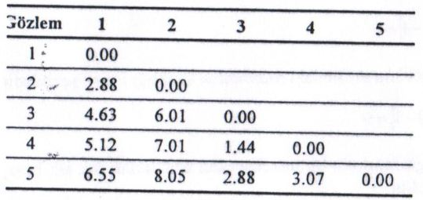
Minkowski Uzaklığı
Örnekteki veriler kullanılarak 3 değişken için Minkowski uzaklığı aşağıdaki gibi hesaplanır:
m=3 varsayımı altında ikinci gözlem ile birinci gözlem arasındaki Minkowski uzaklığı:
m=3 varsayımı altında üçüncü gözlem ile ikinci gözlem arasındaki Minkowski uzaklığı:
Tüm gözlem arasındaki uzaklıklar hesaplandığında aşağıdaki sonuçlar elde edilir:

Slide 12
6.3.Hiyerarşik Kümeleme
Kümelerin bir ana küme olarak ele alınması ve sonra aşamalı olarak içerdiği alt
kümelere ayrılması veya ayrı ayrı ele alınan kümelerin aşamalı olarak bir küme
biçiminde birleştirilmesi esasına dayanır.
6.3.1.Birleştirici Hiyerarşik Yöntemler
Ayrı ayrı ele alınan kümelerin aşamalı olarak birleştirilmesini sağlayan yöntemlerdir.
Bu yöntemlerden aşağıda belirtilenleri ele alarak inceleyeceğiz:
A) En yakın komşu algoritması
B) En uzak komşu algoritması
A) En Yakın Komşu Algoritması
Başlangıçta tüm gözlem değerleri birer küme olarak değerlendirilir.Adım adım bu
kümeler birleştirilerek yeni kümeler elde edilir.
Bu yöntemde öncelikle komşular arasındaki uzaklıklar belirlenir.i ve j gözlem noktaları
arasındaki uzaklıkların hesaplanmasında öklit bağıntısı kullanılabilir.
Uzaklıklar göz önüne alınarak Min d(i,j ) seçilir.Söz konusu uzaklıkla ilgili satırlar
birleştirilerek yeni bir küme elde edilir.Bu duruma göre uzaklıkların yeniden
hesaplanması gerekir

Slide 13
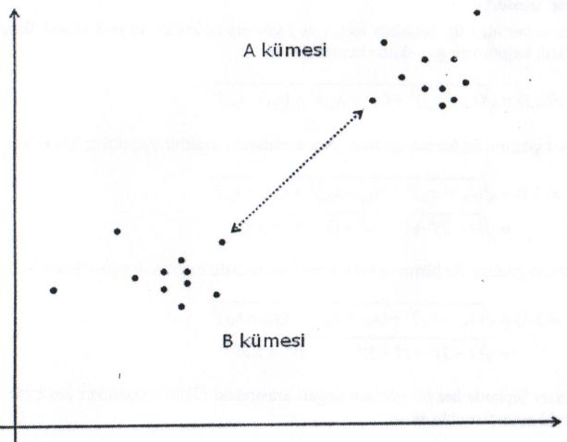
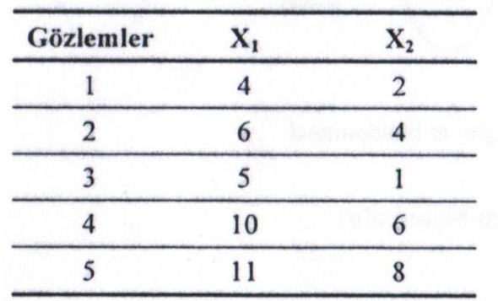
Birden fazla gözlem değerine sahip olan iki küme arasındaki uzaklığın
belirlenmesi gerektiğinde farklı bir yol izlenir.İki kümenin içerdiği gözlemler
arasında “birbirine en yakın olanların uzaklığı” iki kümenin birbirine
olan uzaklığı olarak ifade edilir.
ÖRNEK
Aşağıdaki tabloda verilen 5 adet gözlemi göz önüne alalım.Bu veriler üzerinde
en yakın komşu algoritmasını kullanarak kümeleme işlemlerini yapmak
istiyoruz.

Slide 14
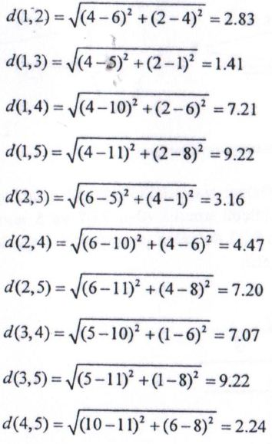
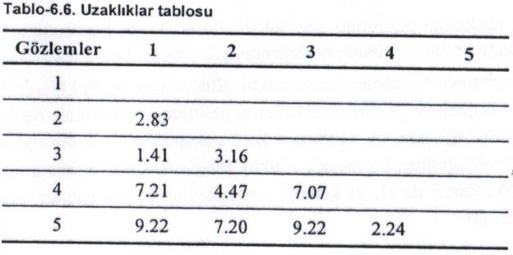
ADIM 1 :Öncelikle uzaklık tablosunun (matrisinin) hesaplanması gerekiyor. Bunun için Öklit uzantı ölçüsünü kullanalım.
Bu formül yardımıyla aşağıdaki hesaplamalar yapılır daha sonra gözlemlere ilişkin uzaklıklar matrisi çıkartılır.

Slide 15
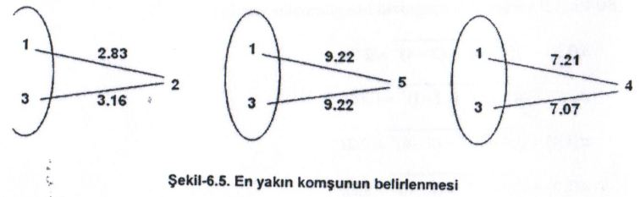
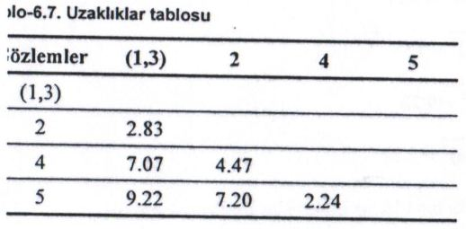
ADIM 2: Uzaklıklar tablosunda Min d(i,j) hücresinin belirlenmesi gerekiyor.Tablo incelendiğinde Min d(i,j)=1.41 olduğu görülür.O halde bu değerin ilgili olduğu 1 ve 3 numaralı gözlemler ele alınır.Bu iki değer birleştirilerek (1,3) kümesi elde edilir.Şimdi elde edilen bu kümeye göre uzaklıklar matrisini yeniden gözden geçirelim.Bu amaçla (1,3) kümesi ile 2,4 ve 5 numaralı gözlemler arasındaki uzaklıkları belirleyelim.
Yapılan hesaplamalar ile yeni uzaklıklar tablosu aşağıdaki gibi olur

Slide 16
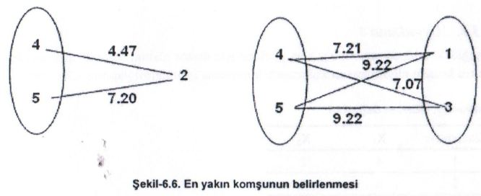
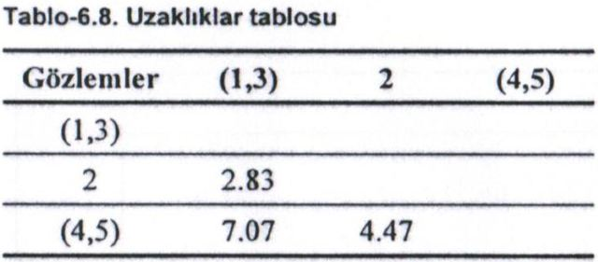
ADIM 3: Uzaklıklar tablosu incelendiğinde Min d(i,j)=2,24 olarak hesaplanır.O halde bu değerin ilgili olduğu 4 ve 5 kümeleri birleştirilerek (4,5) biçiminde bir küme oluşturulacaktır.Elde edilen (4,5) kümesinin diğer (1,3) ve 2 gözlemi ile olan uzaklıklarını belirlemek gerekiyor.
Bu durumda uzaklıklar tablosu aşağıdaki gibi olur:

Slide 17
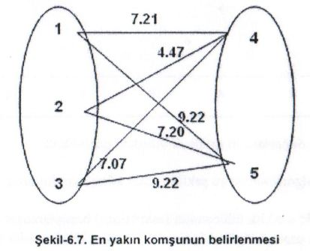
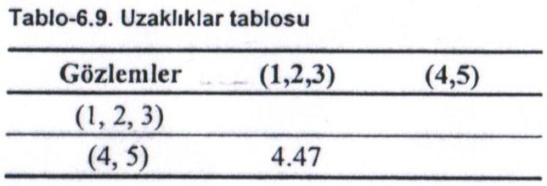
ADIM 4: Uzaklıklar tablosu incelendiğinde Min d(i,j)=2.83 olduğu görülür.O halde bu uzaklık ile ilgili 2 gözlemi ile (1,3) kümesi birleştirilecektir.Elde edilen (1,2,3) kümesi ile (4,5) kümesi arasındaki uzaklığı belirlemek için kümeler içindeki her bir değeri eşliyoruz ve aralarında en küçük olanı belirliyoruz.
Yeni uzaklık değerini de içeren uzaklıklar tablosu şu şekildedir:

Slide 18
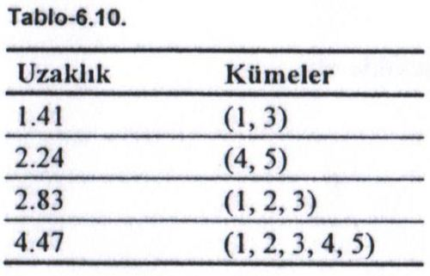
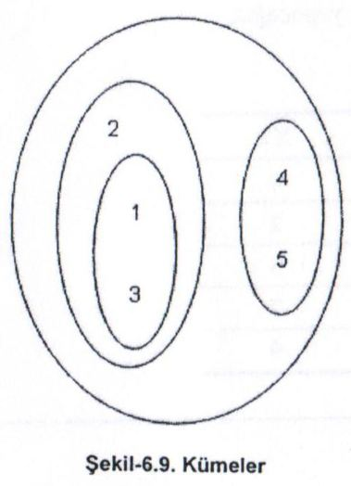
ADIM 5: Elde edilen iki küme birleştirilerek sonuç küme bulunur.Bu küme (1,2,3,4,5) gözlemlerinden oluşan kümedir.Uzaklık düzeyi göz önüne alınarak kümeler şu şekilde belirlenmiştir.

Slide 19
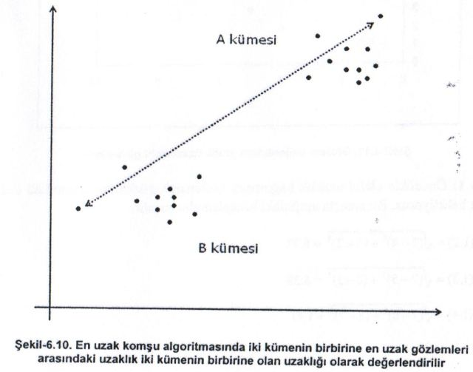
B) En Uzak Komşu Algoritması
Yöntem yakın komşu algoritmasına çok benzer;ancak bu kez kümeler
arasındaki uzaklık belirlenirken iki kümenin birbirine en uzak elemanları
arasındaki mesafe küme arasındaki uzunluk olarak tayin edilir.

Slide 20
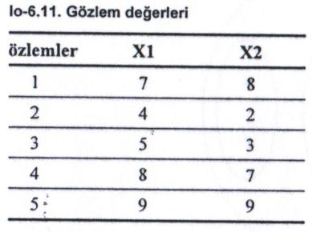
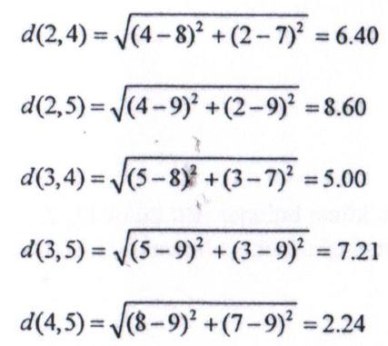
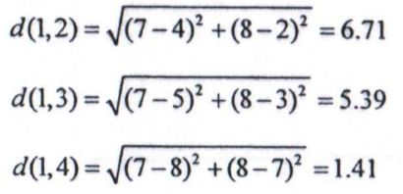
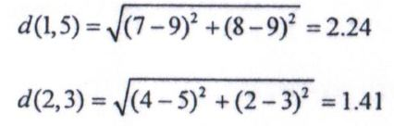
ÖRNEK
Aşağıdaki gözlem değerlerini göz önüne alalım.Bu kez kümeleme analizini “en uzak komşu algoritmasına” göre yapacağız.
ADIM 1: Öncelikle Öklit uzaklık bağıntısını kullanarak gözlemler arasındaki uzaklıkları belirliyoruz.Bu amaçla aşağıdaki hesaplamalar yapılır:

Slide 21
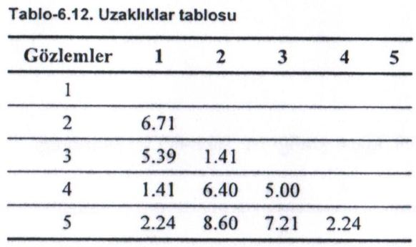
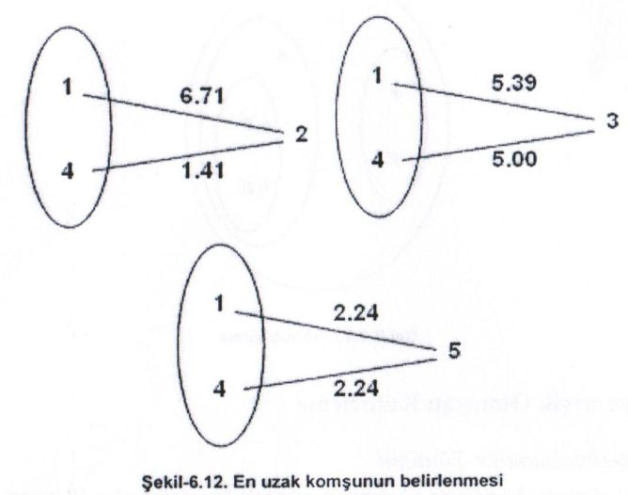
Gözlemlere ilişkin uzaklık matrisi şu şekilde olacaktır:
ADIM 2: Uzaklıklar tablosunda Min d(i,j)=1.41 olduğu görülür.Bu değere sahip iki hücre bulunmaktadır.Bu değere sahip (1,4) ve (2,3) hücreleri bulunmaktadır.Herhangi birini seçebiliriz. Biz 1 ve 4 numaralı gözlemleri ele alarak (1,4) kümesini oluşturalım.(1,4) kümesi ile 2,3 ve 5 numaralı gözlemler arasındaki uzaklıkları hesaplayarak birbirine en uzak olan gözlemler seçilir.

Slide 22
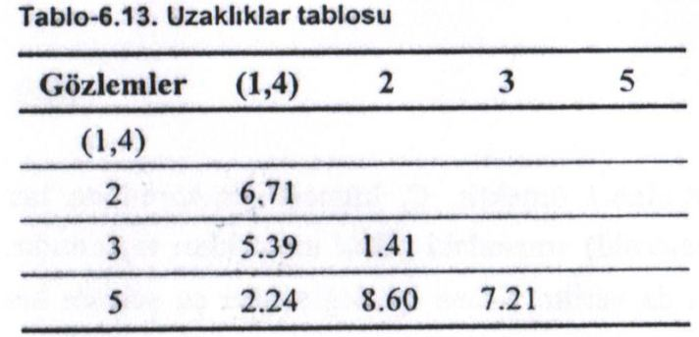
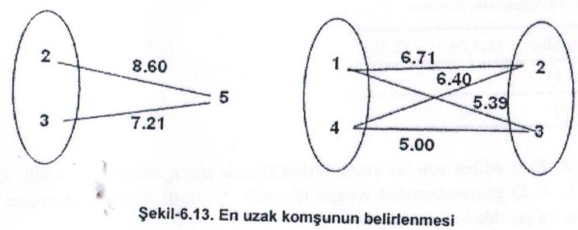
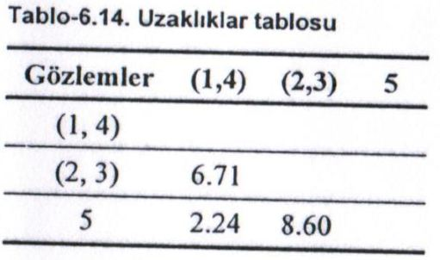
Hesaplamalar yapıldığında uzaklık tablosu aşağıdaki gibi olur:
ADIM 3: Uzaklıklar tablosunda Min d(i,j)=1.41 olduğu görülür.O halde 2 ve 3 gözlemleri birleştirilerek bir küme oluşturulur.Elde (2,3) kümesinin diğer (1,4) kümesi ve 5 gözlemleri arasındaki uzaklıklar hesaplandığında aşağıdaki gibi yeni uzaklıklar tablosu çıkartılır.

Slide 23
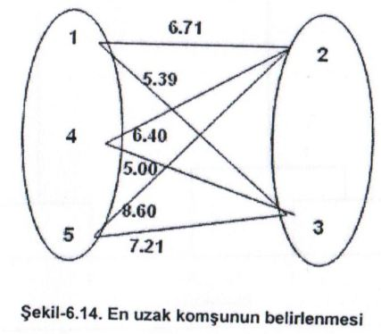
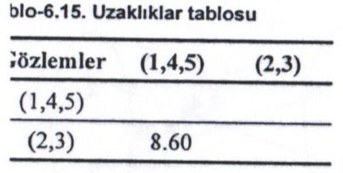
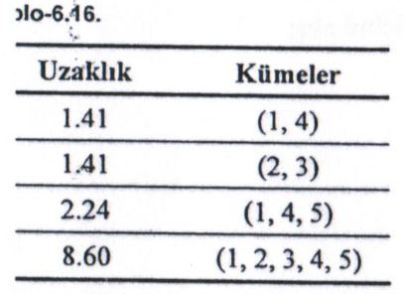
ADIM 4: Uzaklıklar tablosunda Min d(i,j)=2.24 olduğu görülür. O halde 5 gözlemi ile (1,4) birleştirilerek (1,4,5) adında yeni bir küme oluşturulur.Elde (1,4,5) kümesi ile (2,3) kümesi arasındaki uzaklığı belirlemek için küme içindeki her bir değeri eşliyoruz ve aralarında en büyük olanı belirliyoruz.
ADIM 5: Elde edilen son iki küme birleştirilerek sonuç küme elde edilir.Bu küme (1,2,3,4,5) gözlemlerinden oluşan kümedir.Uzaklık düzeyi göz önüne alınarak kümeler şu şekilde belirlenmiştir:
5
1
4
2
3

Slide 24




6.4. HİYERARŞİK OLMAYAN KÜMELEME
6.4.1. k-Ortalamalar Yöntemi
Bu yöntemde daha başlangıçta belli sayıdaki küme için toplam ortalama hatayı minimize etmek amaçlanır.N boyutlu uzayda N örnekli kümelerin verildiğini varsayalım.Bu uzay { C₁,C₂,…..,C_{k}} biçiminde K kümeye ayrılsın.
O zaman olmak üzere C_{k} kümesinin ortalama vektörü M_{k} şu şekilde
hesaplanır.
Burada X_{k} değeri C_{k} kümesine ait i. örnektir.C_{k} kümesi için kare-hata, her bir C_{k} değeri ile onun merkezi arasındaki Öklit uzaklıkların toplamıdır.Bu hataya “küme içi değişme” adı da verilir.Küme içi değişmeler şu şekilde hesaplanır:
K kümesini içeren bütün kümeler uzayı için kare-hata,küme içindeki değişmelerin
toplamıdır.O halde söz konusu kare-hata değeri şu şekilde hesaplanır
Kare-hata kümeleme yönteminin amacı, verilen K değeri için E_{k}² değerini minimize
eden K kümelerini bulmaktır.O halde k-ortalama algoritmasında E_{k}² değerinin bir önceki iterasyona göre azalması gerekir.

Slide 25
Algoritma
K-ortalama algoritmasına başlamadan önce k küme sayısının belirlenmesi gerekir. Söz konusu k değeri belirlendikten sonra her bir kümeye gözlem değerleri atanır ve böylece {C₁,C₂,….,C_{k}} kümeleri belirlenmiş olur.Ardından aşağıdaki işlemler gerçekleştirilir:
Her bir kümenin merkezi belirlenir.Bu merkezler M₁,M₂,..,M_{k} biçimindedir.
e₁,e₂,…,e_{k} küme içi değişmeler hesaplanır.Bu değişmelerin toplamı olan E_{k}² değeri bulunur.
M_{k} merkez değerleri ile gözlem değerleri arasındaki uzaklıklar hesaplanır.Bu gözlem değeri hangi merkeze yakın ise, o merkez ile ilgili küme içine dahil edilir.
Yukarıdaki b ve c adımları, kümelerde herhangi bir değişiklik olmayıncaya dek sürdürülür.

Slide 26
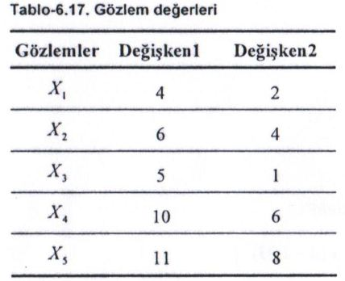
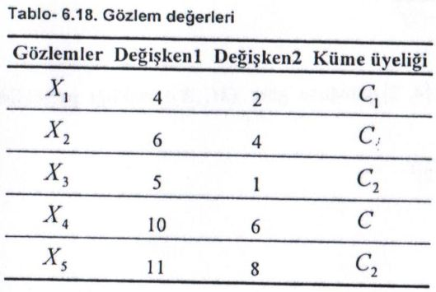
ÖRNEK:
Aşağıdaki gözlem değerlerini göz önüne alalım.Bu gözlem değerlerine k-ortalamalar yöntemini uygulayarak kümelemek istiyoruz.
Kümelerin sayısına başlangıçta k=2 biçiminde karar veriyoruz.Başlangıçta tesadüfi olarak aşağıdaki iki kümeyi belirliyoruz.
C₁={X₁,X₂,X₄}
C₂={X₃,X₅}
Bu kümeleri de içeren gözlem değerlerini aşağıdaki tablo üzerinde topluca gösteriyoruz.

Slide 27
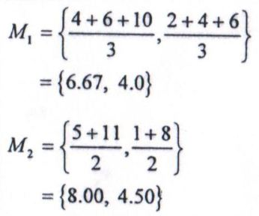
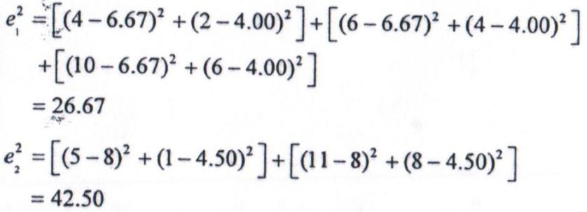
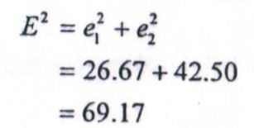
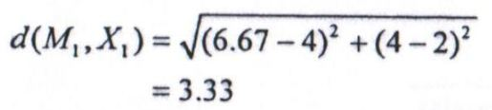
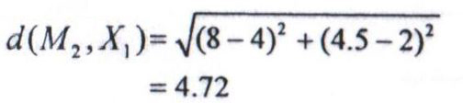
ADIM 1:
İki kümenin merkezleri şu şekilde Küme içi değişmeler şu şekilde
hesaplanır: hesaplanır:
Toplam kare hata aşağıdaki gibi hesaplanır:
Gözlemlerin M₁ ve M₂ merkezlerinden olan uzaklıkların minimum olması istendiğinden aşağıdaki hesaplamalar yapılır:
d(M₁,X₁) < d(M₂,X₁) olduğundan M₁ merkezinin X₁ gözlem değerine daha yakın olduğu anlaşılır.O halde X₁  C₁ olarak kabul edilir.

Slide 28
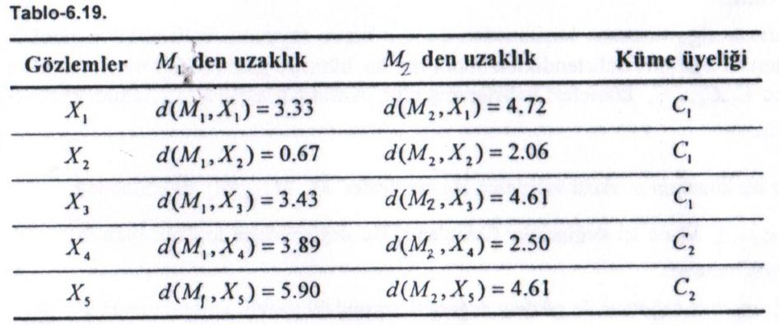
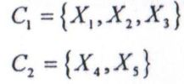
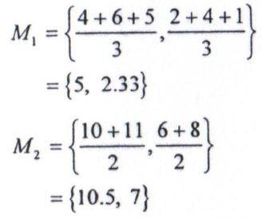
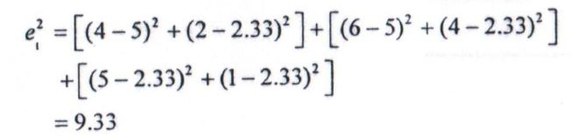


Tüm gözlem değerleri için hesaplanarak aşağıdaki tablo elde edilir:
ADIM 2:
Yukarıdaki iki kümenin merkezleri Küme içi değişmeler şu şekilde
şu şekilde hesaplanır: hesaplanır:
Toplam kare hata aşağıdaki gibi hesaplanır:
Bu değer bir önceki iterasyonda elde edilen E²=69.17 değerinden daha küçük olduğu anlaşılır

Slide 29


M₁ ve M₂ merkezinden gözlem değerlerine olan uzaklıklar hesaplandığında aşağıdaki tablo elde edilir.
Kümelerde önceki adıma göre herhangi bir değişme olmadığına göre iterasyona burada son verilir.Elde edilen kümeler aşağıdaki şekilde gösterilmiştir.

Slide 30


UYGULAMA-1:
Yukarıdaki gözlem noktalarını göz önüne alarak Öklit,Manhattan ve Minkowski uzaklıklar matrisini elde ediniz
UYGULAMA-2:
Yukarıdaki uzaklıklar matrisini göz önüne alarak;
a)En yakın komşu algoritmasına,
b)En uzak komşu algoritmasına,
göre kümeleme işlemini yapınız

Slide 31

UYGULAMA-3:
Yukarıdaki tabloda 5 adet gözlem üzerinde k-ortalamalar algoritmasını uygulayarak kümeleme işlemini yapınız.Başlangıçta iki kümeyi tesadüfi olarak C₁={X₁,X₂} ve C₂={X₃,X₄,X₅} biçiminde seçtiğimizi varsayalım.

